Slide 1
Steering Board del progetto CNAF Reloaded: introduzione
G. Maron

Slide 2
Agenda dell’incontro
Introduzione (GM)
  Il progetto
  Le risorse
Project Management – WP1 (Antonio Falone, LNF)
  Obiettive e descrizione del WP
  Project Management Plan
IT Infrastructure – WP2 (Luca dell’Agnello, CNAF)
  Obiettive e descrizione del WP
  Architettura
  Modernizzazione dei servizi IT
  La strategia per la migrazione
  Il cronoprogramma

Slide 3
Agenda
Il piano del progetto
  Stakeholders, macro requisiti e obiettivi del progetto
  i requisiti principali dell’utenza scientifica per i prossimi 5 anni (fase 1 del progetto) e per i prossimi 10 anni (fase 2 del progetto)
  I requisiti principali degli stakeholders «esterni»
  i requisiti tecnici che ne conseguono e che hanno definito l’infrastruttura tecnica degli impianti di potenza, di raffreddamento e della rete di connessione interna (LAN) ed esterna (WAN).
  Le grandi linee progetto esecutivo di adeguamento del sito del Tecnopolo e degli impianti tecnologici, la timeline e lo stato dei lavori.
L’organizzazione del progetto
Le risorse (manodopera e budget)
  Gli FTE necessari ad ogni WP e confronto con le risorse umane disponibili.
  il piano finanziario dettagliato relativo all’adeguamento del sito della fase 1, incluso gli impianti secondari, e un piano più approssimato per la fase 2.
  il costo stimato delle risorse di calcolo e storage relative al primo anno di produzione (2023)

Slide 4
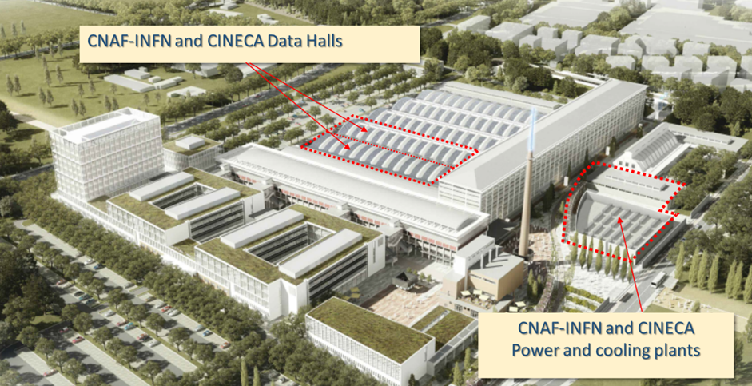
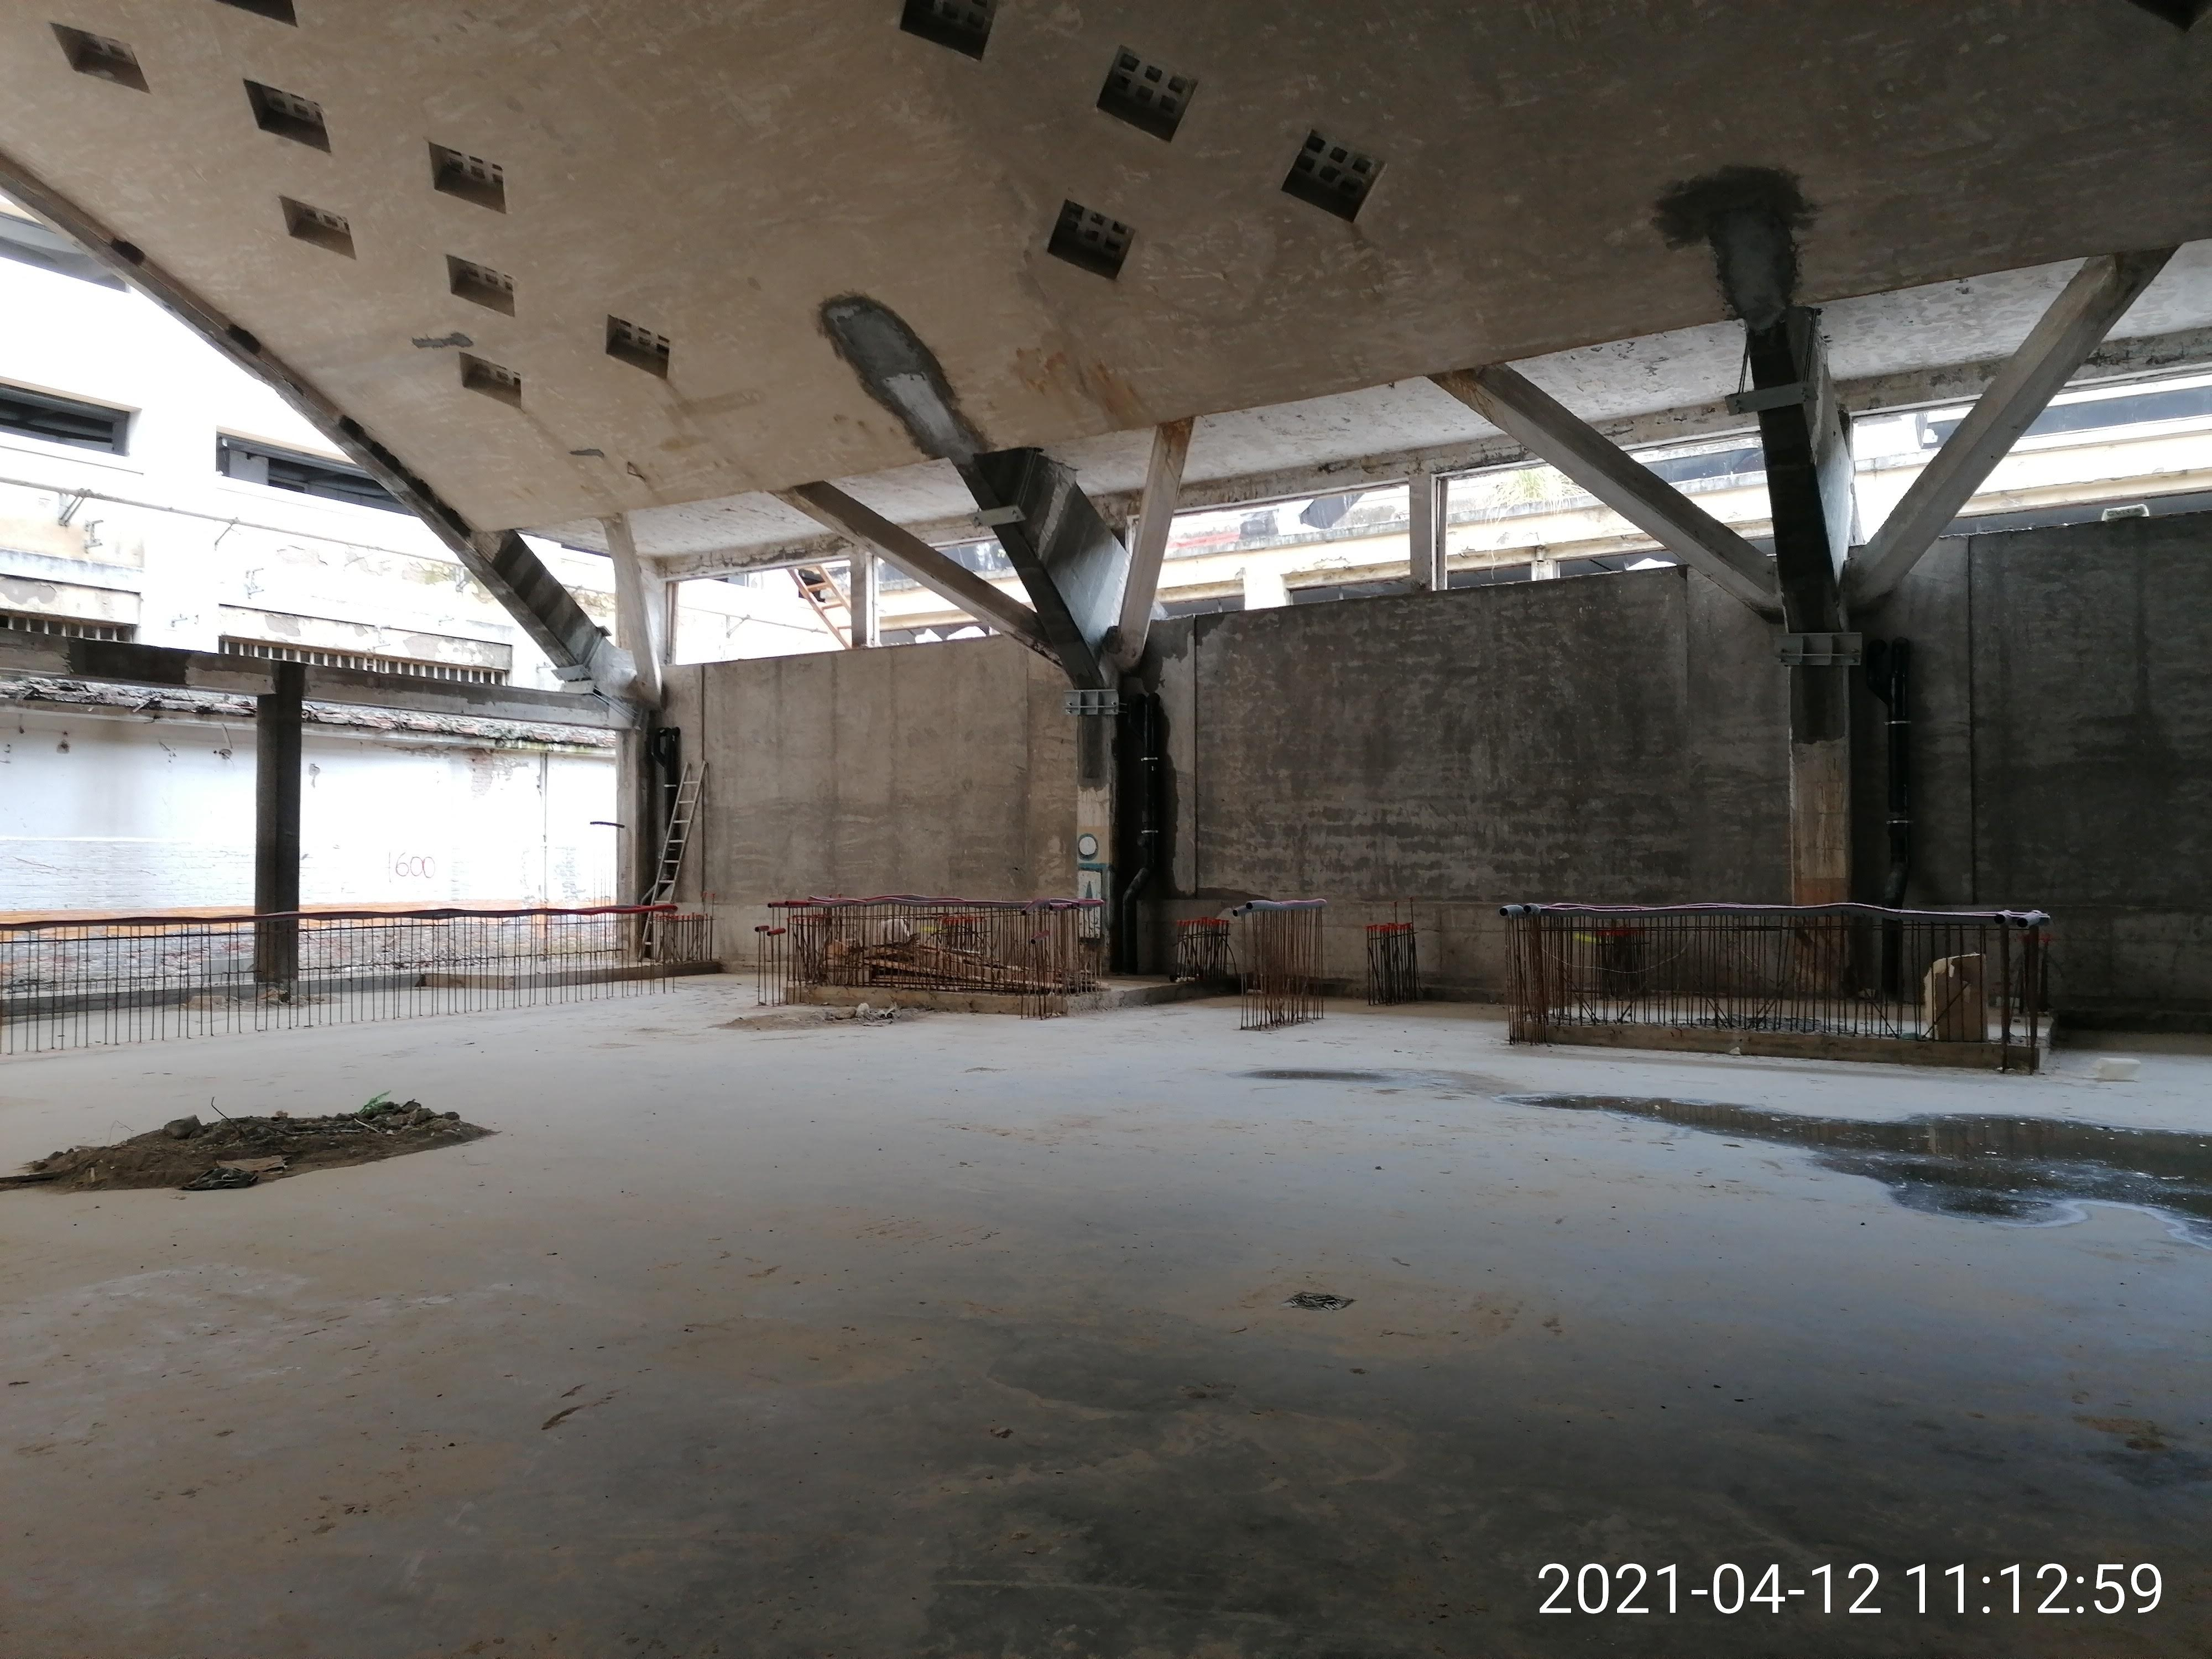
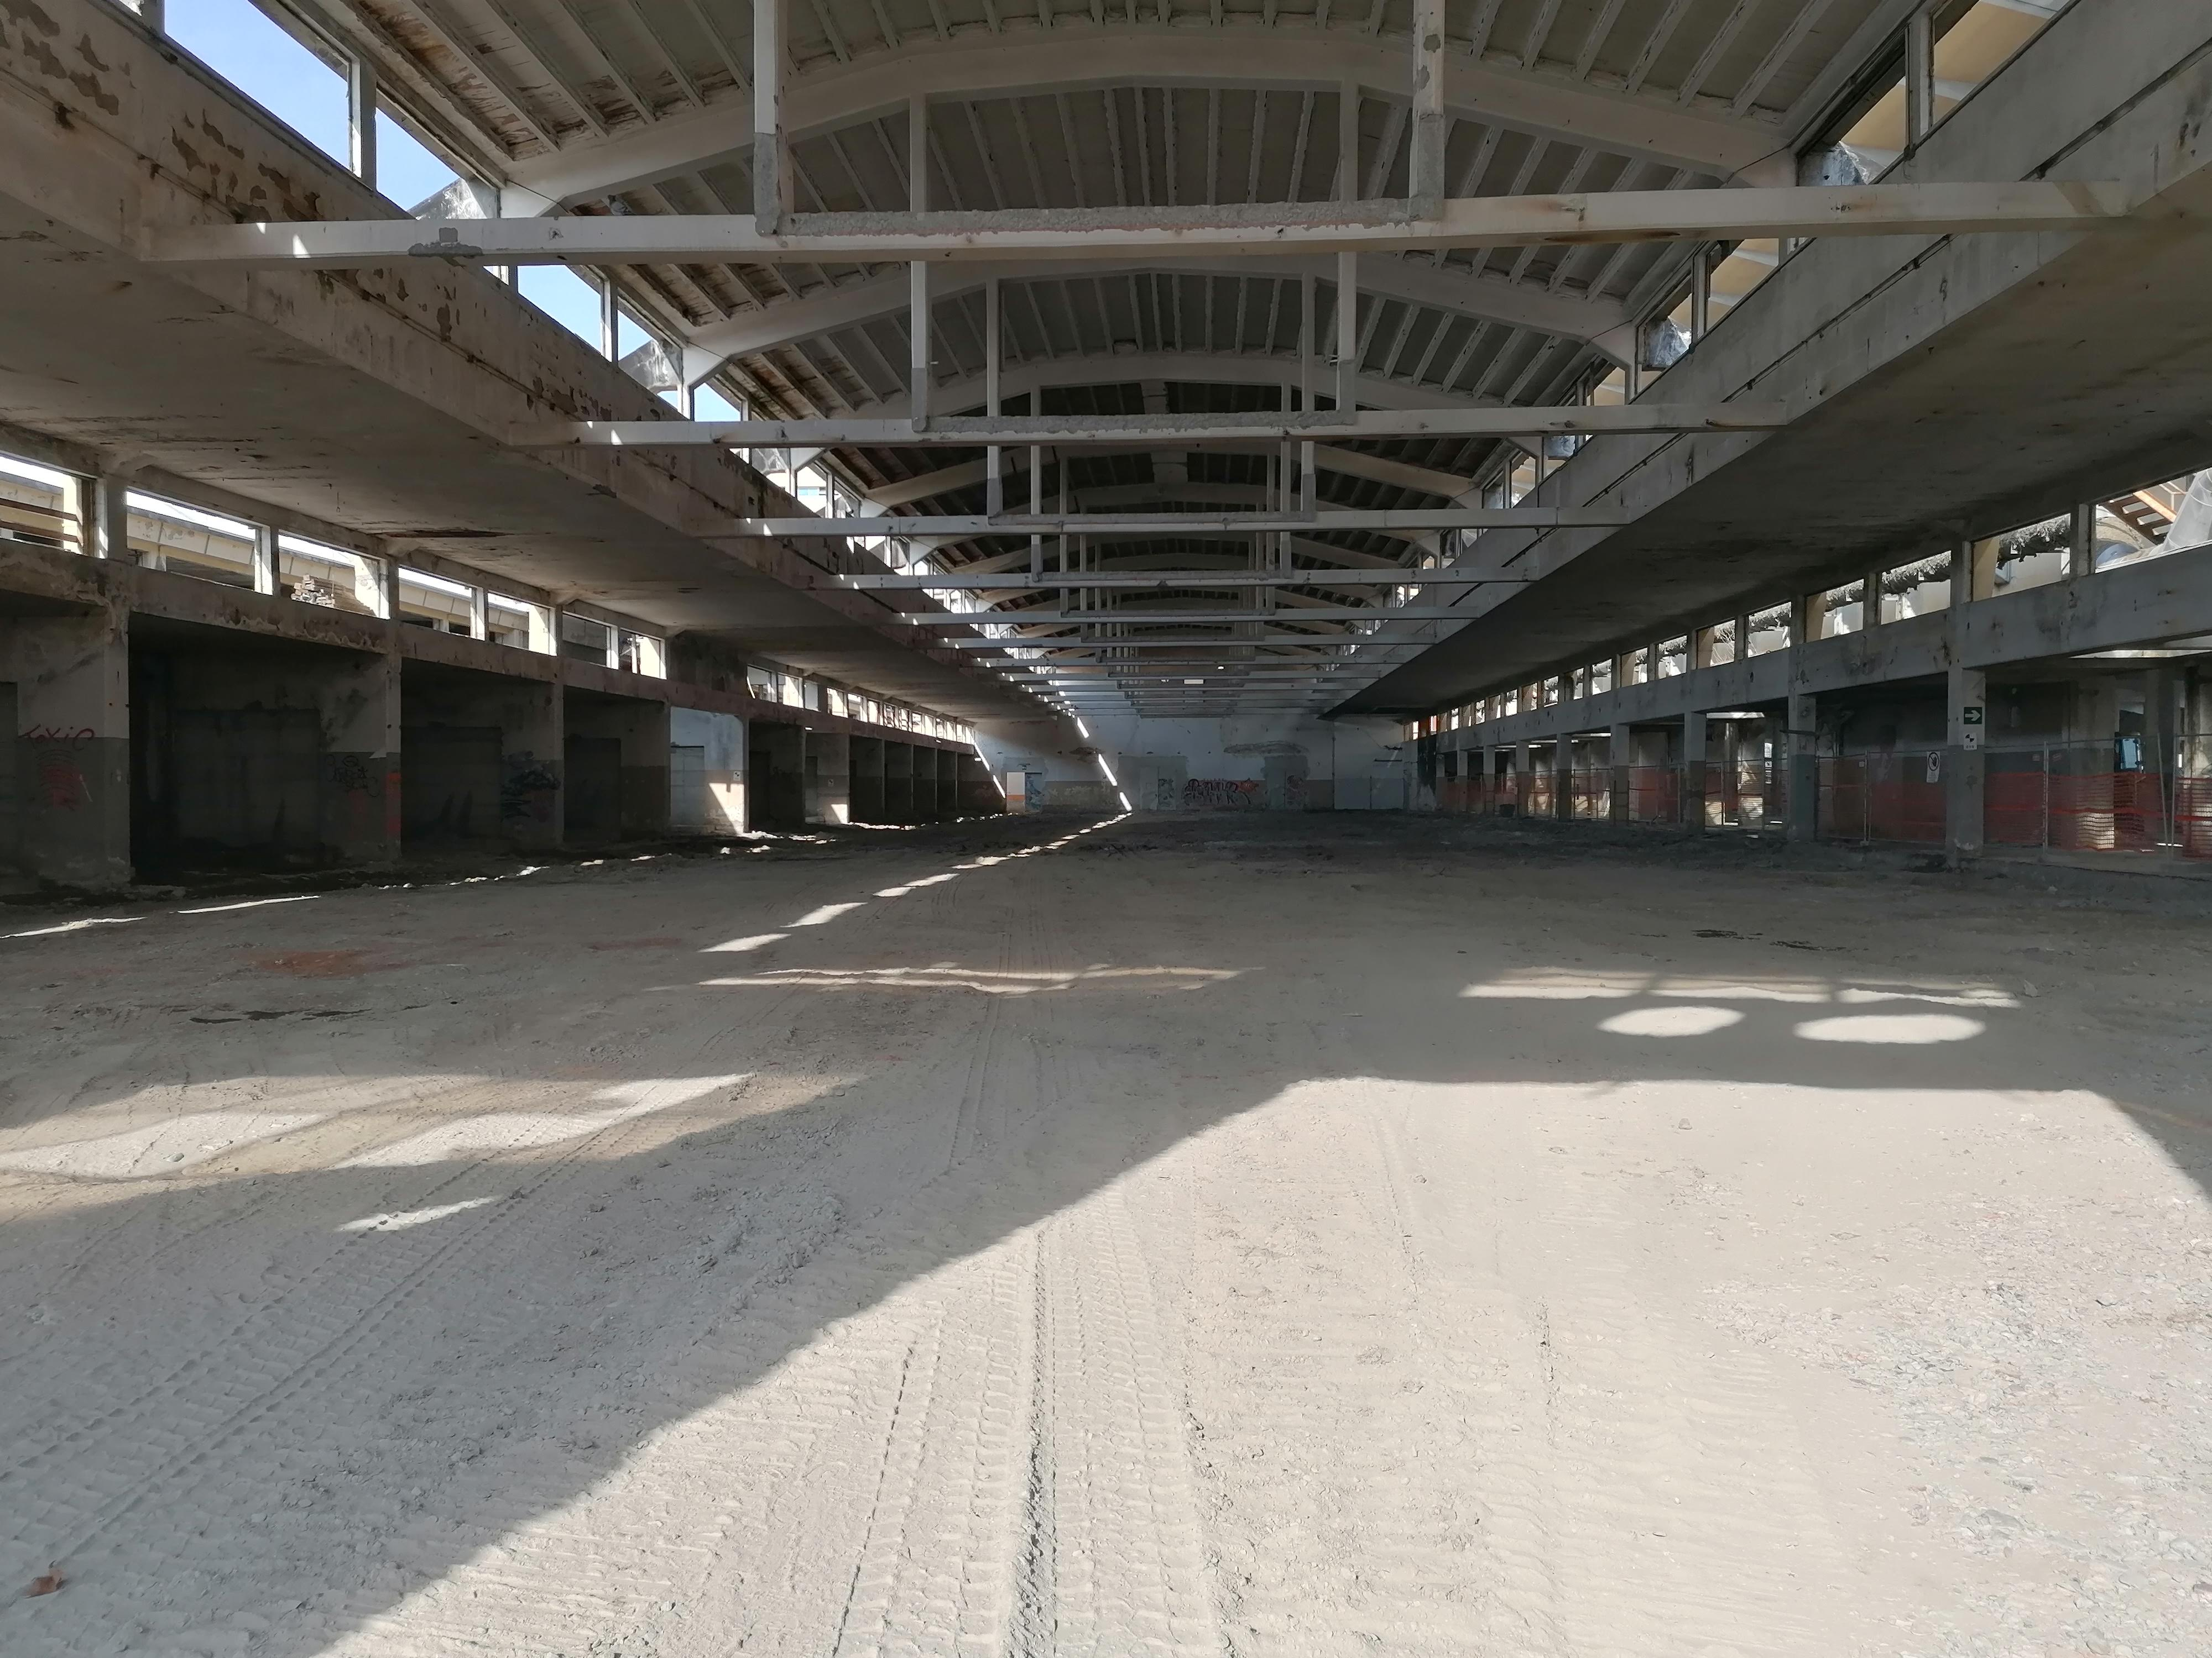
Il data center INFN-CINECA al Tecnopolo di Bologna
INFN e CINECA costruiscono un nuovo data center per
  installare Leonardo, la macchina pre-exascale del CINECA
  Installare il Tier 1 di INFN-CNAF
Il data center ha due separate data hall che condividono:
  le infrastrutture tecniche (freddo e potenza)
  Sicurezza e servizi di sorveglianza
Leonardo fornirà una parte delle pledge per LHC e gli altri esperimenti INFN

Slide 5
Le utenze principali del data center del CNAF
Calcolo sperimentale, esperimenti di WLCG, > 40 di CSN1,2,3, 5
  Alice, Atlas, CMS, LHCb
  Belle II, GW, KM3Net, Juno, CTA, ecc.
Calcolo teorico e simulazioni
Progetti tecnologici
Supporto e sviluppo del calcolo per la fisica INFN
Terza Missione:
trasferimento alla società delle conoscenze acquisite
Sanità pubblica e ricerca biomedica
  ACC, Health Big Data ..
  P.O.S. (2,3,4)
Space Economy
  Mirror Copernicus
Progetti regionali, nazionali, europei
  Super,…
Industria 4.0
  CC BiRex, ..
Cloud, BigData
AI, ML
INFN CLOUD
EPIC CLOUD
Big Data Platform
Supporto alla macchina amministrativa INFN
Requisiti generali
Accesso batch alle risorse
CPU on demand (cloud)
Istanziazione cluster dinamici (cloud)
Computing model dettato dagli esperimenti
Applicazioni ML
Requisiti risorse calcolo e storage
TDR esperimenti
WLCG, esperimenti
referee calcolo
Requisiti generali
Accesso interattivo alle risorse, CPU on demand (cloud)
Data repository, anche per dati altamente sensibili (cloud)
Struttura centrale o poche strutture federate
Sync and share su cloud
Applicazioni di AI e ML
«big data»
Requisiti risorse calcolo e storage
Definiti caso per caso
In genere una piccola frazione del calcolo scientifico
  Harmony
  ACC -> Health Big Data
  POS
  Mirror Copernicus
  SUPER (RER)
  EOSC
  EuroHPC
  Comp. Centre BiRex
Servizi Nazionali ICT
Sistema Informativo
Requisiti generali
Sistemi ad altissima affidabilità
Buisness continuità
Requisiti risorse calcolo e storage
Amministrazione Centrale INFN
CCR

Slide 6
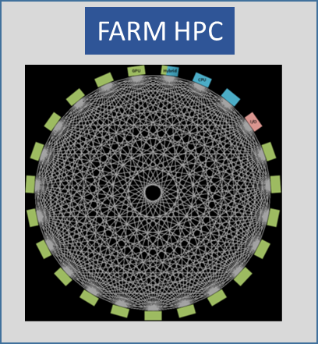
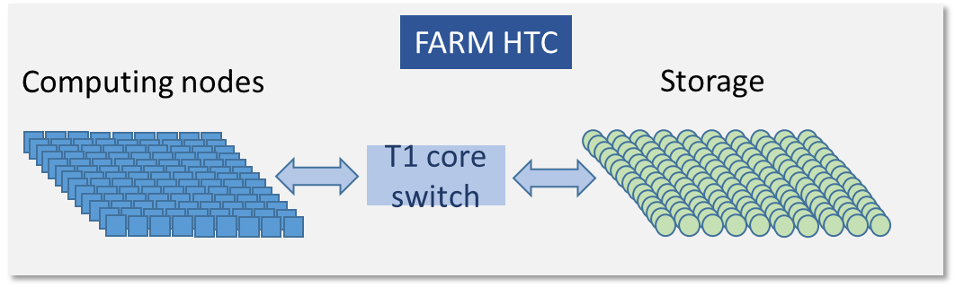
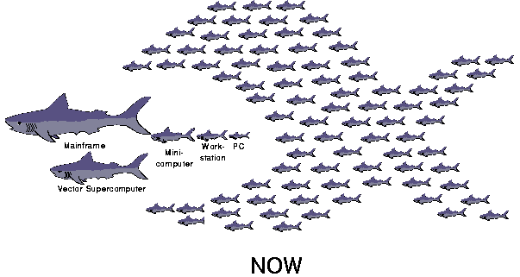
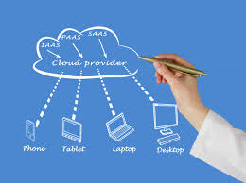
Il CNAF data center non è monolitico
Farm HTC
Farm HPC
Storage Systems
INFN ICT Services
LHCOPN LHCONE
Routers
TCP/IP interconnect
General IP
Routers
INFN Cloud
EPIC Cloud
Big Data Platform
Long Time Data Preservation

Slide 7
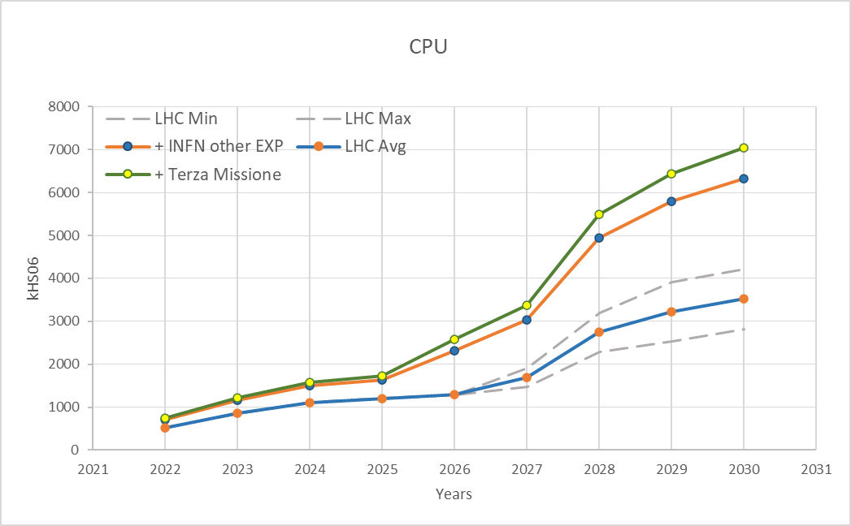
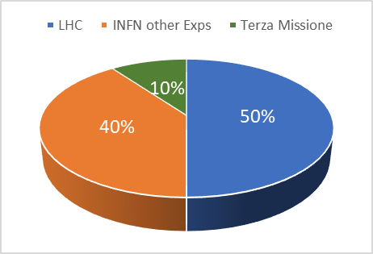
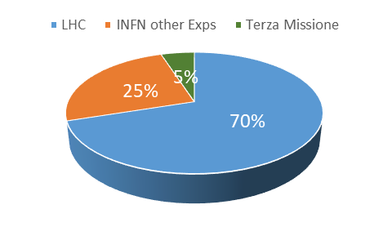
Stima delle risorse di calcolo
«INFN Terza Missione» (ACC-HBD, Mirror Copernicus, SUPER, etc.)
INFN Exps (BelleII, GW, KM3Net, Juno, CTA, etc.)
Alice, Atlas, CMS, LHCb

Slide 8
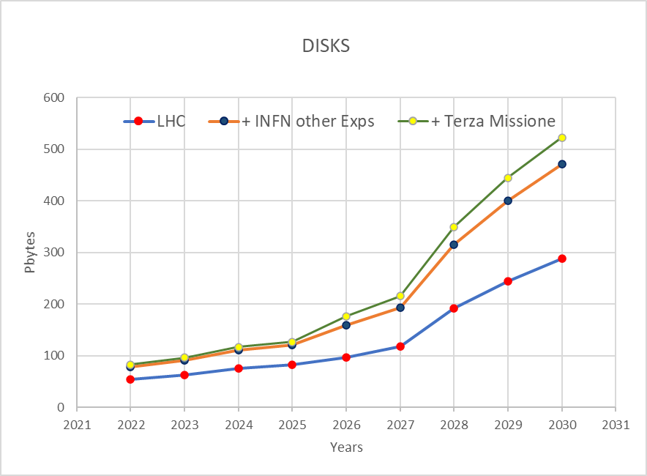
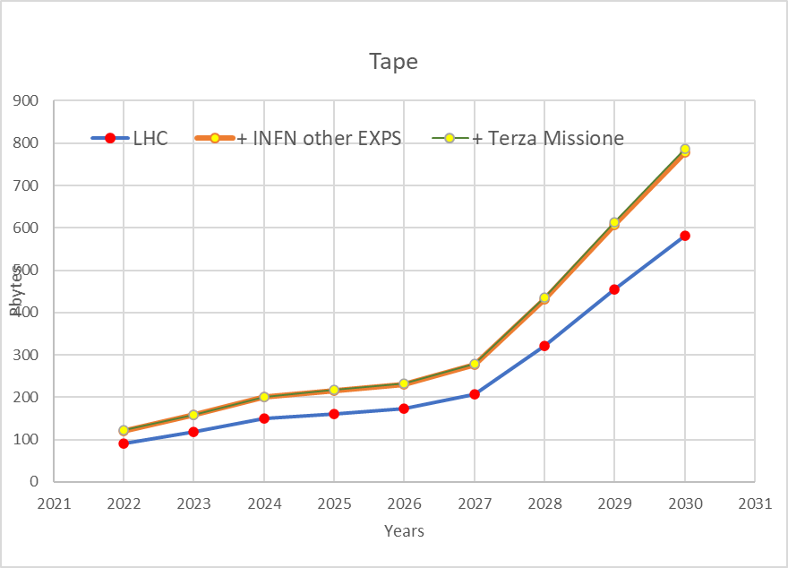
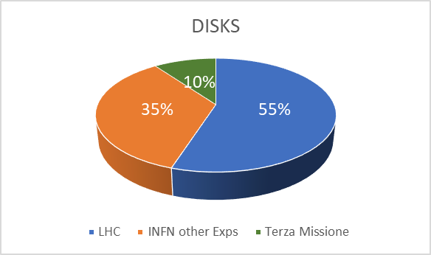
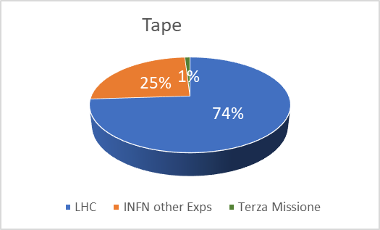
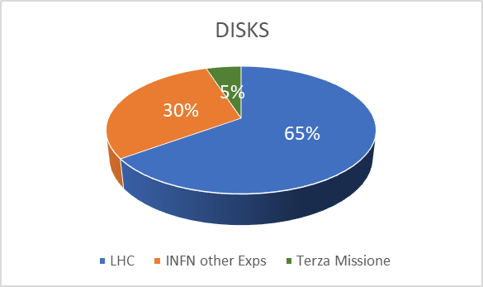
Stima delle risorse di storage veloce e archivio

Slide 9
Perché un nuovo sito per il Tier 1 del CNAF
Il nuovo DC deve avere per coprire le esigenze fino al 2030:
  Più di 2000 m² of data hall
  Una progressione da 3 a 10 MW di potenza elettrica e capacità di raffreddamento, il valore finale dipendendo da molte variabili incluse le specifiche ufficiali degli esperimenti LHC che saranno presenti nei loro Computing TDR
Attualmente il CNAF ha:
  circa 800 m² di of data hall
  circa 1 MW di potenza elettrica e capacità di raffreddamento
il sito attuale ha una debolezza intrinseca:
  È un data center sotterraneo
  allagamento novembre 2017
  Barriere di protezione contro fenomeni alluvionali e improvise bombe d’acqua sono state implementate, ma …

Slide 10
L’opportunità
Tre eventi che hanno prodotto una grande opportunità…
  La disponibilità di una grande area (più di 15000 mq) nel Tecnopolo di Bologna dove installare il nuovo Tier1 dell’INFN
  La disponibilità di fondi europei e italiani per potenziare con una macchina pre-exascale il centro di supercalcolo italiano (CINECA) e insieme il centro di calcolo di INFN (Tier1)
  La disponibilità di fondi dal MIUR per potenziare l’infrastruttura di calcolo dell’INFN
.. che ha generato tre progetti:
  L’acquisizione del supercomputer Leonardo da parte di un consorzio guidato da CINECA e INFN con fondi della JRU EuroHPC e del MIUR
  La progettazione della ristruturazione dei capannoni del Tecnopolo che ospiteranno Leonardo e il nostro TIer1, e di tutti gli impianti tecnologici. La gara per l’assegnazione dei lavori è già stata assegnata (vedi dopo)
  La Fondazione del Progetto per migrare tutto il Tier1 di INFN e modernizzare I servizi offerti agli utenti (CNAF Reloaded project).

Slide 11
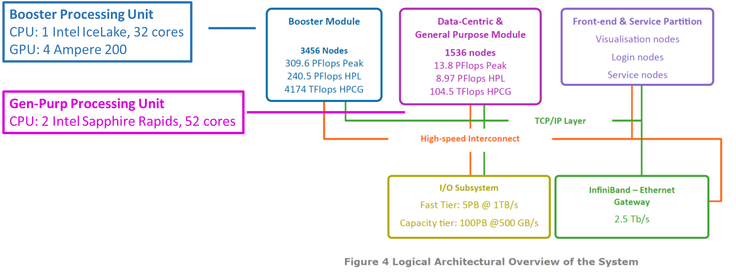
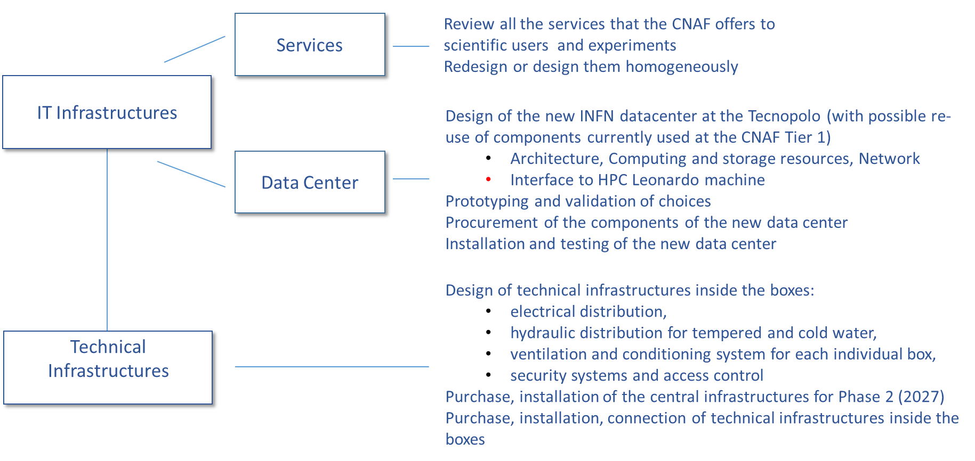
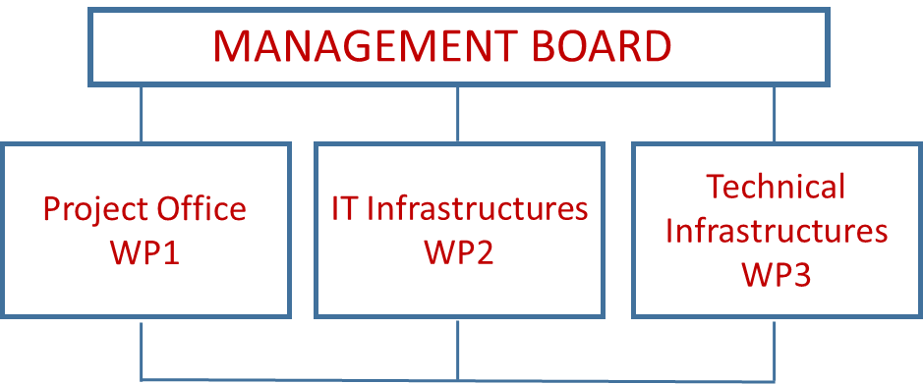
Tre progetti in parallelo e sincronizzati
Tre progetti in parallelo e sincronizzati tra loro
  Appalto per la gara integrata progetto esecutivo e lavori (RUP A. Mauri – CINECA)
  Gara assegnata a CEFLA S. C. per 55 M€, ribasso 18%
  Progetto esecutivo consegnato
  Validazione del progetto solo parziale:
    Parte architettonica strutturale non conforme al progetto definitivo, in corso le modifiche
    Parte impiantistica conforme
  Rinviati inizio lavori, stralcio per opere di demolizione e bonifica bellica
Tecnopolo Renovation. Ristrutturazione degli spazi del Tecnopolo e installazione degli impianti tecnici per i data center di INFN e CINECA.
Supercomputer Leonardo Selezione, installazione, commissioning e start produzione
CNAF Reloaded . Migrazione al Tecnopolo del Tier1 di INFN e la sua modernizzazione in termini di infrastruttura di hardware e dei servizi offerti all’utenza.

Slide 12
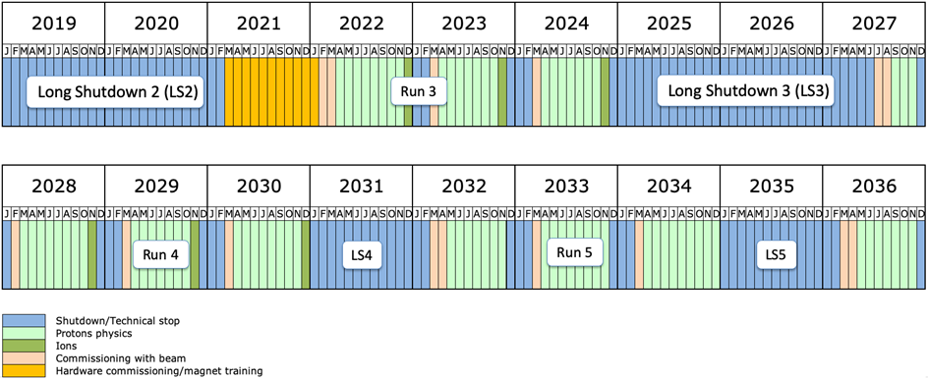
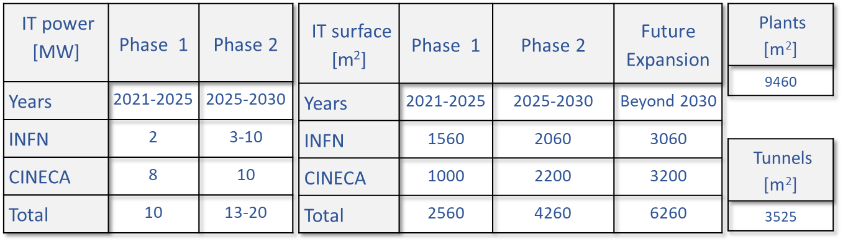
Requisiti e fasi del nuovo data center
I requisiti di disegno del data center derivano dalle specifiche di Leonardo per il CINECA e dalle necessità dei nostri stakeholders (vedi slide precedenti).
Le fasi del progetto sono invece completamente dettate dal calendario i LHC e HL-LHC.
Fase 1 fino al completamento di RUN3 / Leonardo
Fase 2 da LS3 in modo di avere il data center pronto a ricevere i primi dati di HL-LHC / exascale machine ?
La Fase 1 del progetto include la predisposizione all’installazione di tutti gli impianti (frigoriferi, UPS, generatori diesel) previsti in Fase 2. Inoltre tutti i condotti, le tubature e le condutture elettriche sono dimensionati per il valore finale di potenza.

Slide 13
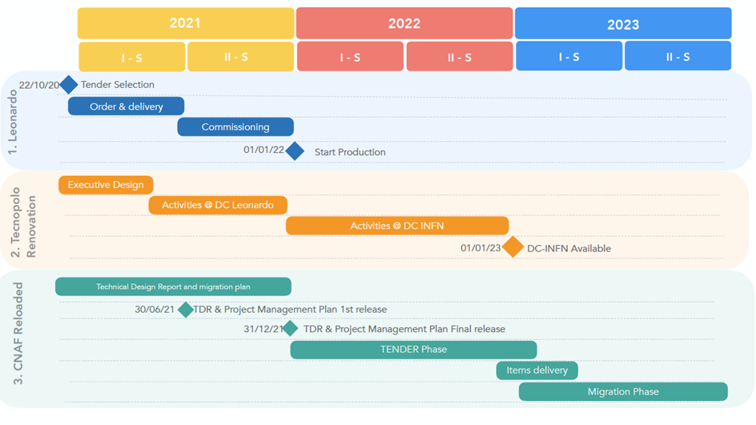
Timing per la fase 1

Slide 14
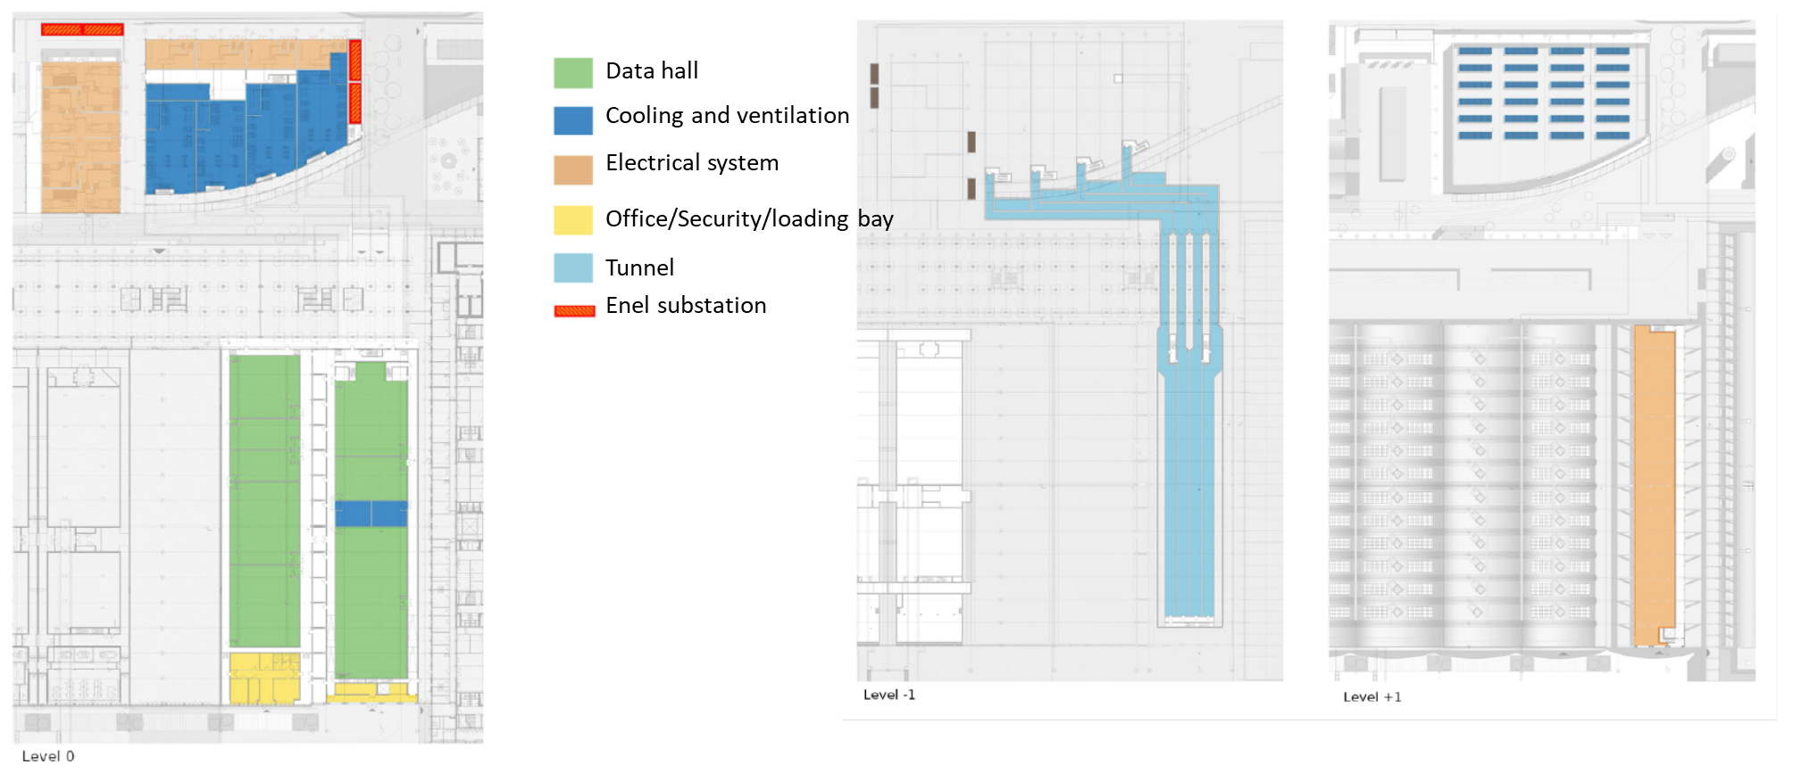
Cosa include l’appalto per il Tecnopolo Renovation
Include
Le opere architettoniche e strutturali
L’impiantistica elettrica primaria
L’impiantistica meccanica primaria
Impianti di sicurezza
Spazi ausiliari (uffici, sale riunioni, magazzini, ecc. )
B5 INFN
C2 CINECA
Non include
la distribuzione elettrica e meccanica secondaria nel B5 (alimentazione elettrica e raffreddamento dei rack)
i rack di sala

Slide 15
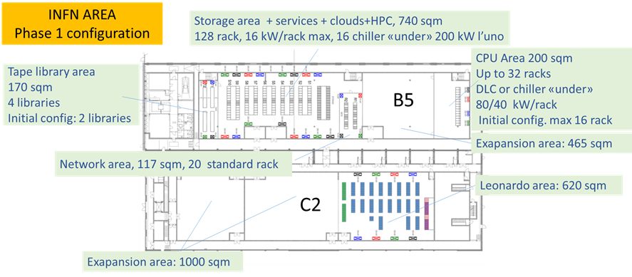
Tecnopolo Renovation: topview del sito e data hall layout

Slide 16
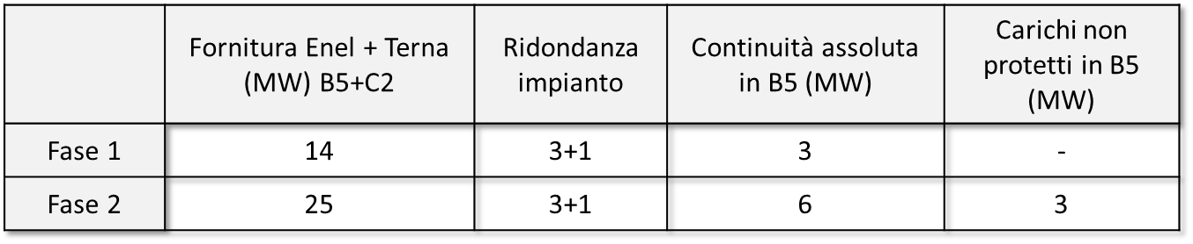
Distribuzione elettrica primaria in B5
Configurazione finale in fase 2, ma già installate in fase 1
Ridondanza 3+1
4 gruppi di Bindo sbarre
Ogni gruppo con
  2 blindo no-break (continutà assoluta)
  1 blindo break
Ogni blindo da 3200 A (1 MW)
Configurazione fase 1
Ridondanza 3+1
4 blindo (una per gruppo) da 1 MW

Slide 17
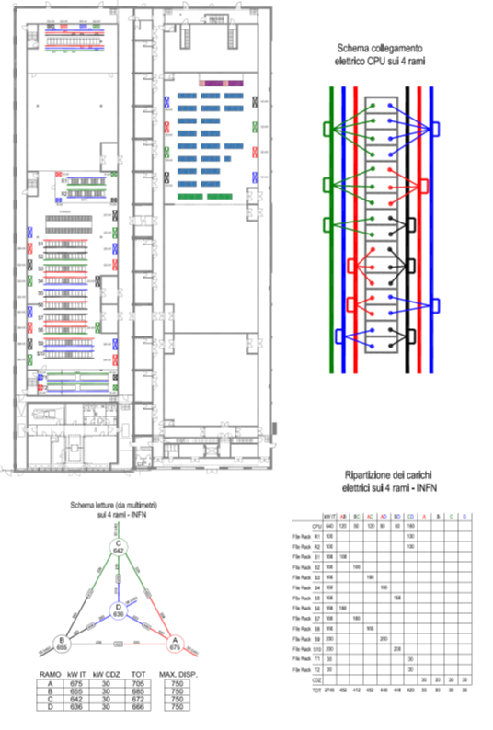
Distribuzione secondaria e carichi in sala B5
Resource type | #Rack | Power per rack (kW) | Total Power (kW)
CPU | 16 | 40 | 640
Storage + auxiliary services | 104 | 16,6 | 1726
Tape storage | 4 libraries | 15 | 60
Network | 20 | 10 | 200
Spare racks for storage | 24 | 14 | 1726
CDZ | 4 | 30 | 120
Total |  |  | 2746

Slide 18
Distribuzione cooling
Ridondanza 3+1
Due indipendenti circuiti
  Acqua temperata (40-50 ⁰C ) solo sulla parte nord del capannone. PUE 1.08
  Acqua refrigerata (19-26 ⁰C) su tutto il capannone. PUE 1.20-1.30
Sistemi di raffreddamento delle risorse di cacolo:
CPU alto consumo per rack:
  Raffreddamento DLC (fino a 80-90 kW per rack), indagine di mercato per sfruttare l’acqua temperata e quindi avere un PUE molto basso
  Raffreddamento a plenum con corridoio freddo. E’ la soluzione baseline e implementata nel progetto esecutivo
Storage e servizi
  Raffreddamento a plenum con corridoio freddo.

Slide 19
Distribuzione dei servizi
STORAGE
SPARE
CLOUDS
Services / HPC
HTC CPU
Tape Library
NETWORK

Slide 20
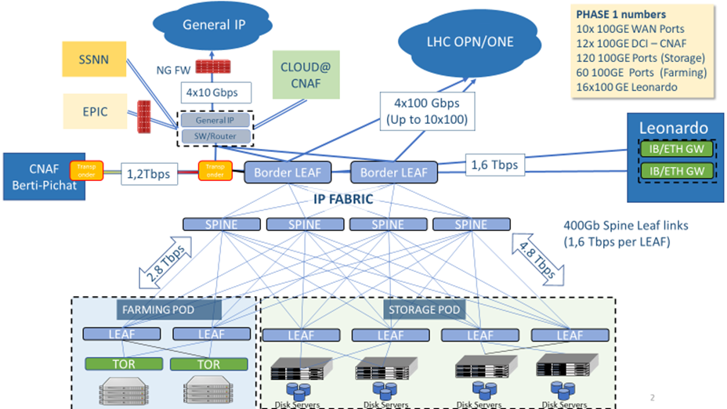
Dimensionamento della rete
Requsiti minimi:
5 MByte/s per core
5 MByte/s per TByte
Apparato | Capacità | Velocità di accesso
Disk Storage | 120 PB | 4,8 Tbps
Farm HTC | 70000 core | 2,8 Tbps
Partizione INFN di Leonardo | 35000 core | 1,6 Tbps
WAN LHCOPN/ONE |  | 400 Gbps
SPINE
4 x 400 Gbps
32 x 400 Gbps
LEAF
28 x 100 Gbps

Slide 21
Budget provvisorio, ancora in definizione
Costi per INFN FASE 1
Appalto per Tecnopolo Renovation
  Costo definito dal contratto già firmato
  GdL per definire i costi rendicontabili nel progetto EuroHPC e quelli non rendicontabili che andranno a carico di INFN e CINECA in egual misura
Costi di impianti di sala B5
  Costo di impianti secondari, sono costi come da progetto esecutivo, ma ancora da discutere nei dettagli. Ci aspettiamo una riduzione
  Costi della rete. E’ una primissima indicazione, discutendo con un solo vendor, per la topologia Spine-Leaf. Verranno sentiti più vendor, confronto con la topologia Core Switch
Costi INFN FASE 2
In via di definizione dallo stesso GdL

Slide 22
Acquisizione risorse di calcolo 2023-2026
 | CPU | Disks | Tapes
Risorse nel 2025-2026 | 1 (+0,5) MHS06 | 120 PB-N | 200 PB
Costi (M€) | 5-6 | 10 | 3
Strategia di acquisizione:
Incrementale di anno in anno (come al solito con i soliti problemi)
Accordo pluriennale, ma acquisizione delle risorse di anno in anno
Acquisizione di tutto (almeno CPU) nel 2023
Per le CPU andrebbe favorito il raffreddamento DLC che richiede una infrastruttura (rack) spesso vendor dependent.
Serve quindi raggiungere una massa critica di ordinazione.
Per questo motivo le soluzione 2. e 3. sono da favorire, al di la della convenienza economica dovuta al fattore di scala.

Slide 23
Validazione dei sistemi di calcolo
Tutte le risorse di calcolo (CPU) e storage (dischi e tape) vengono acquisite tramite gara di appalto assegnata alla soluzione «economicamente più vantaggiosa».
Nel capitolato di gara viene sempre incluso un test di prestazioni che verrà poi ripetuto in fase di collaudo del materiale acquisito. Se il test non passa il materiale viene rifiutato.
Per le CPU il test è una misura della performance della CPU basata sul benchmark HS06, sviluppato dal «HEPiX Benchmarking Group». Deriva dalla suite standard SPEC-CPU2006. E’ lo standard ufficiale usato da WLCG dal 2009.
Per lo storage il test è una misura di I/O del sistema ottenuto con comandi standard del sistema operativo con configurazioni definite nel capitolato di gara.

Slide 24
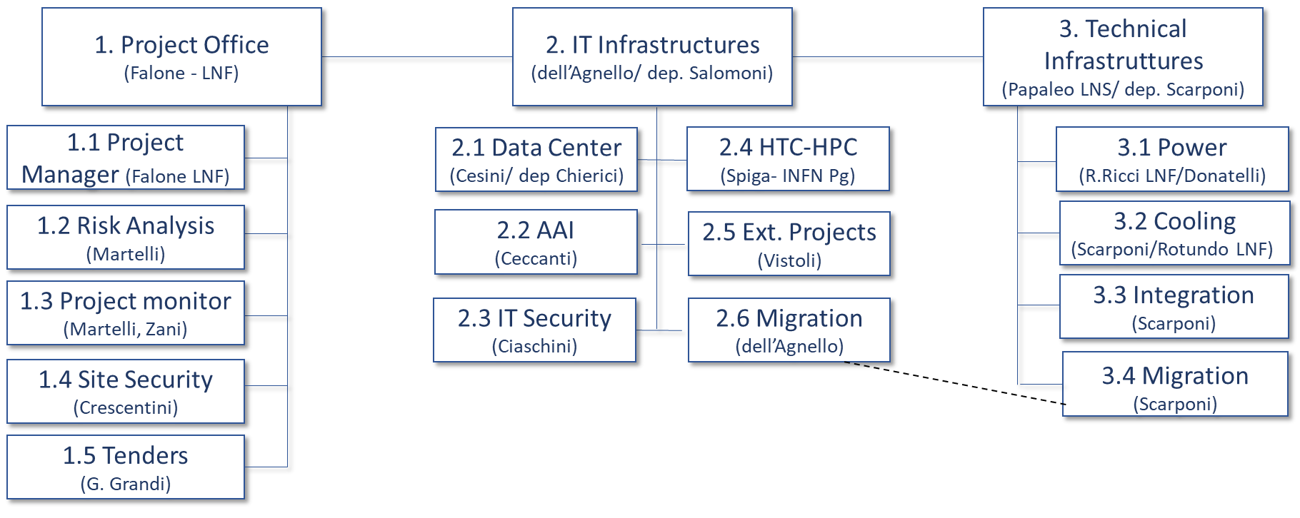
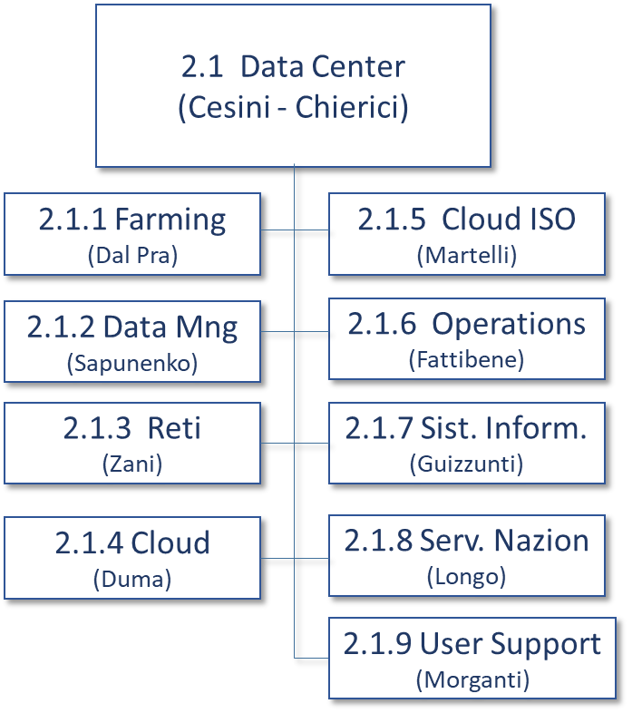
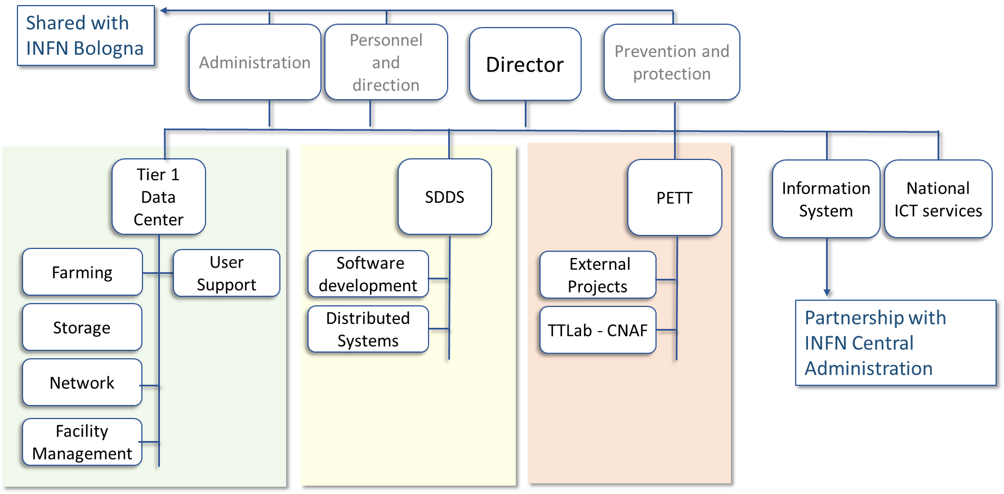
Risorse umane
Organigramma di CNAF Reloaded
Organigramma
del CNAF

Slide 25
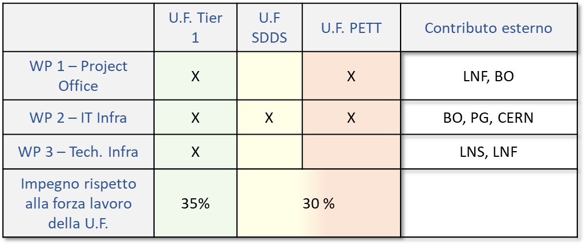
Risorse umane
La tabella mostra solo i PM dello staff del CNAF. Alcune task richiedono un contributo o una consulenza esterna

